Slide 1
Léčiva

Slide 2
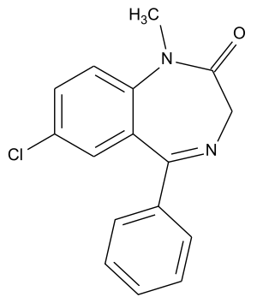
Léčiva jsou látky užívané k:
Prevenci
Diagnóze
Terapie chorob
Ovlivňování fyziologických funkcí
Léčivo je:
Léčivá látka
Léčivý přípravek
Lék
Dělení léčiv podle účinku:
Anestetika
Analgetika
Hypnotika a sedativa
Psychofarmaka
Antibiotika

Slide 3
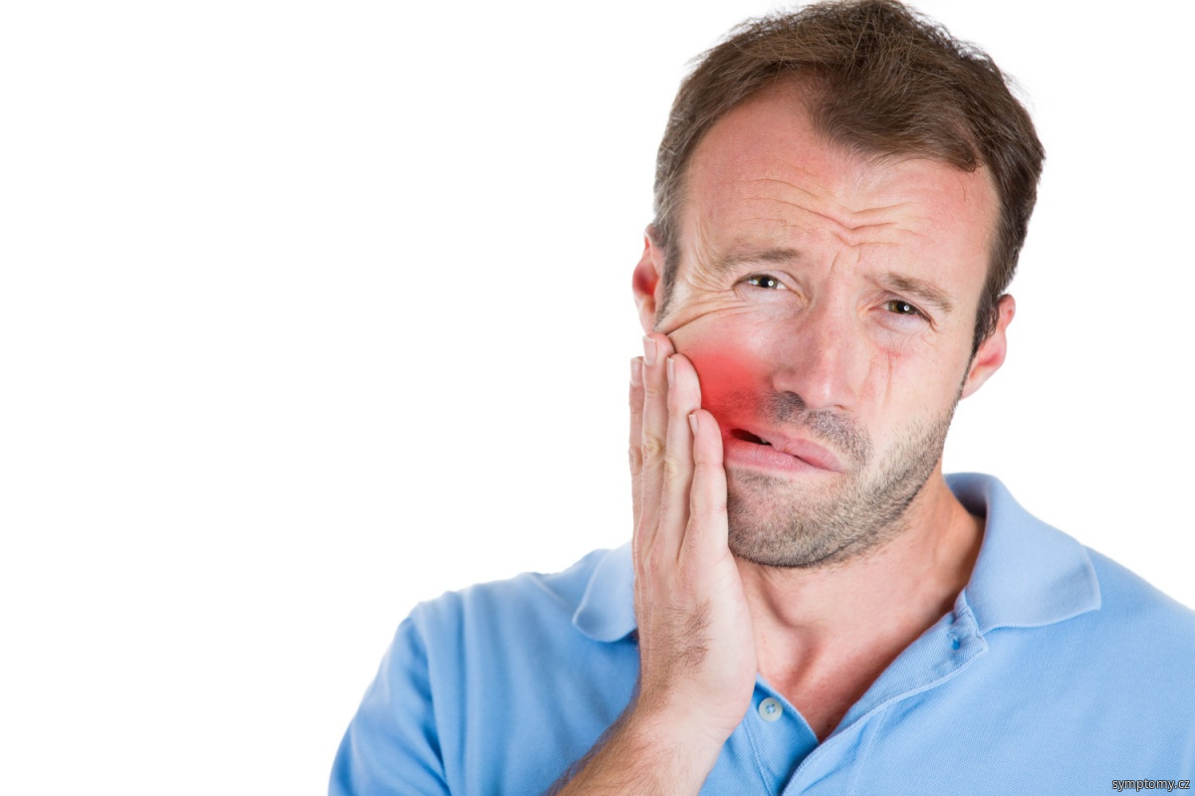
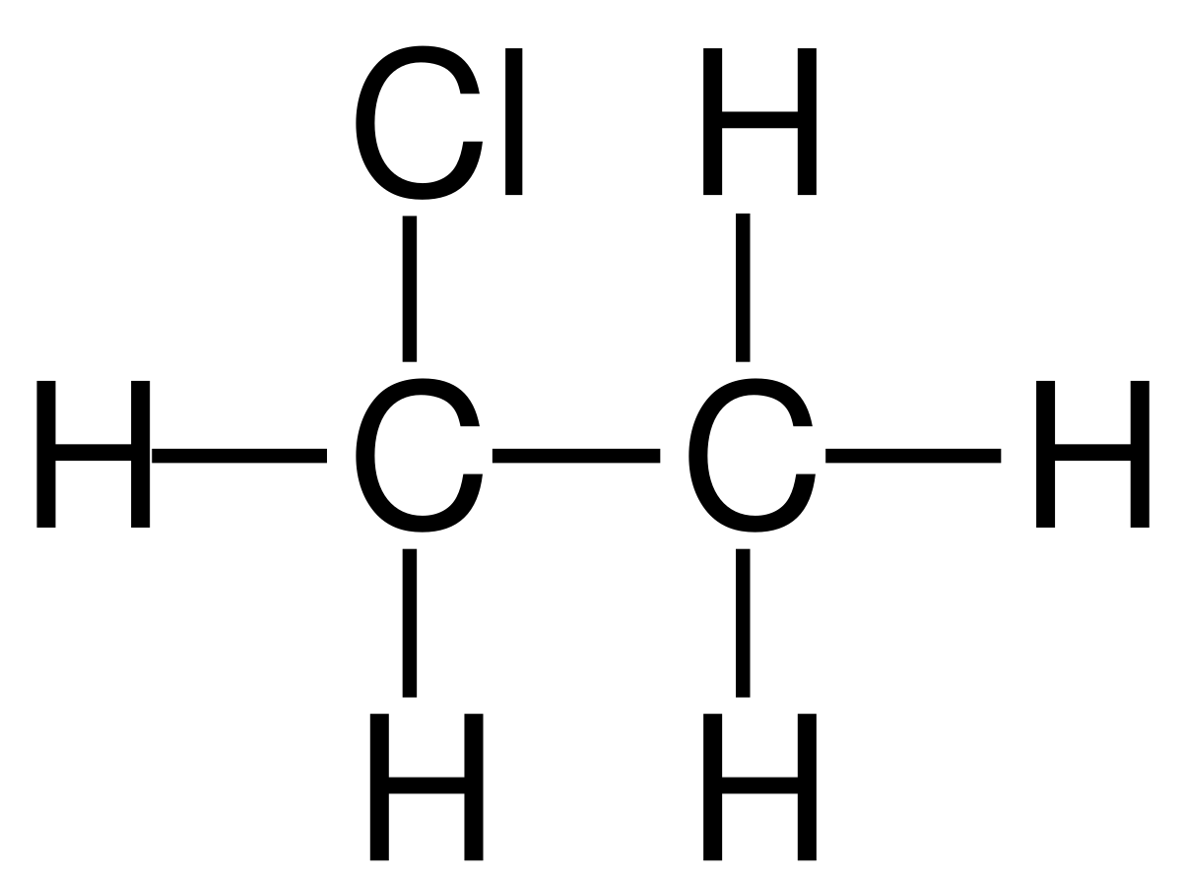
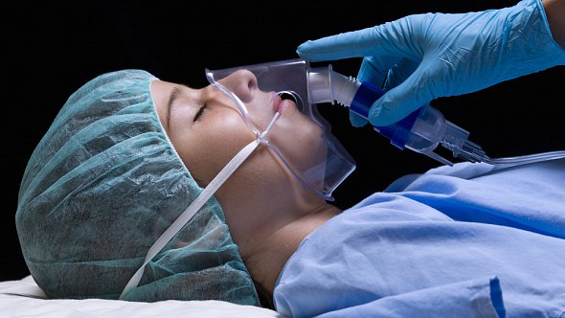
Anestetika X Analgetika
Stav bezvědomí
Ztráta vnímání bolesti
Účinek:
lokální
celkový
Mírnější bolest
Bez ztráty vědomí
ethylchlorid
diethylether

Slide 4
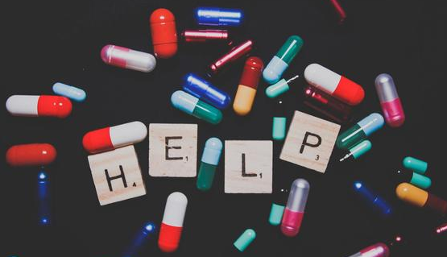
Psychoterapeutika
antipsychotika
anxiolytika
antidepresiva
mechanismus účinku:
zvyšují hladinu serotoninu, (noradrenalinu)
možné vedlejší účinky:
ospalost, nervozita, tloustnutí…

Slide 5
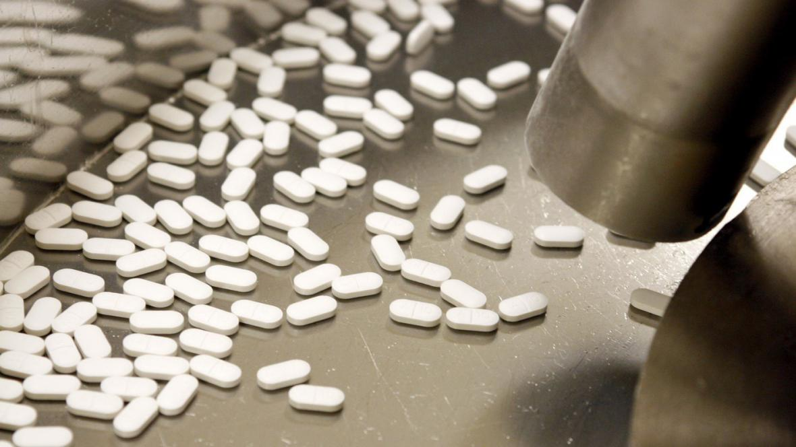
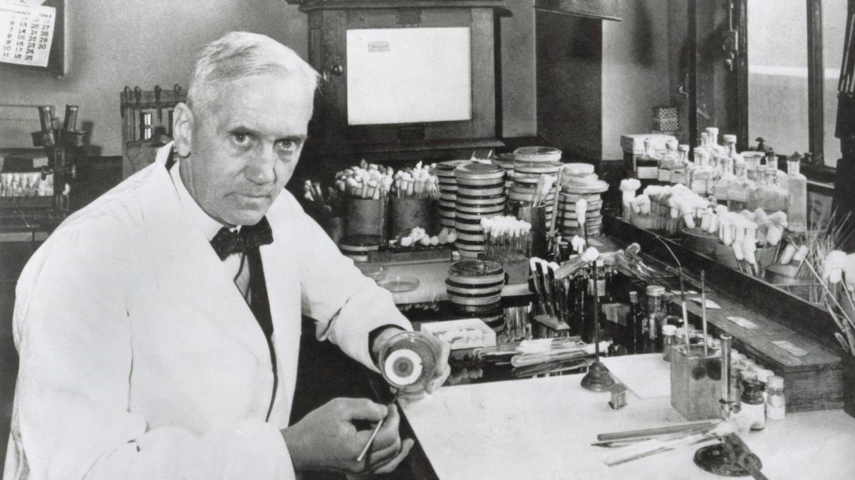
Antibiotika
= Látky, které zastavují růst bakterií
Původně přírodní, dnes výroba chemickou syntézou
Mechanismus účinku:
Navázání na specifickou molekulu
Rezistence:
= Odolnost bakterií vůči antibiotikům

Slide 6
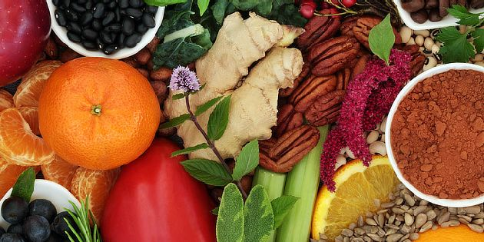
Rostlinné přírodní látky
primární metabolity:
sacharidy
tuky
aminokyseliny
nukleové kyseliny
sekundární metabolity:
alkaloidy
glykosidy
terpeny

Slide 7
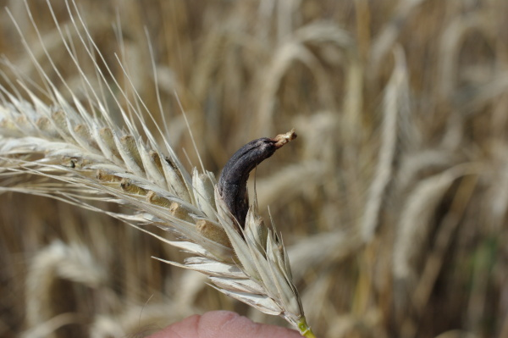
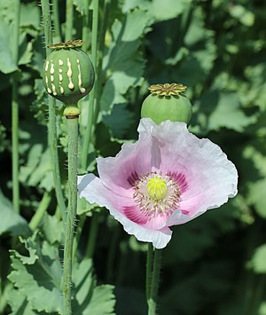
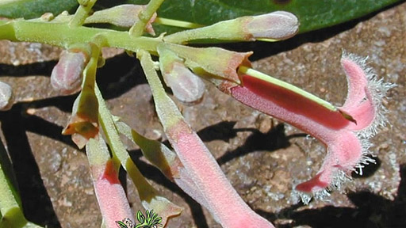
Alkaloidy
Námelové alkaloidy
Opiové alkaloidy
Papaverin
Morfin
Dusíkaté látky
Schopnost tvořit soli
Ve vodě nerozpustné
Kolchicin
Chinin

Slide 8
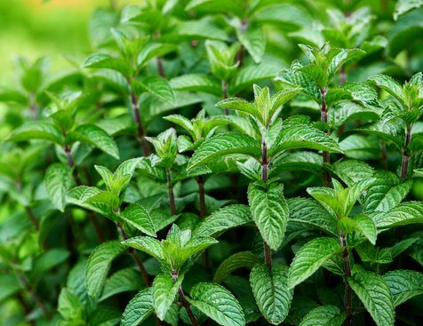
Terpeny
Pinen
Isoprenové jednotky
monoterpeny
seskviterpeny
diterpeny
triterpeny
tetraterpeny
polyterpeny
Taxan
Menthol

Slide 9
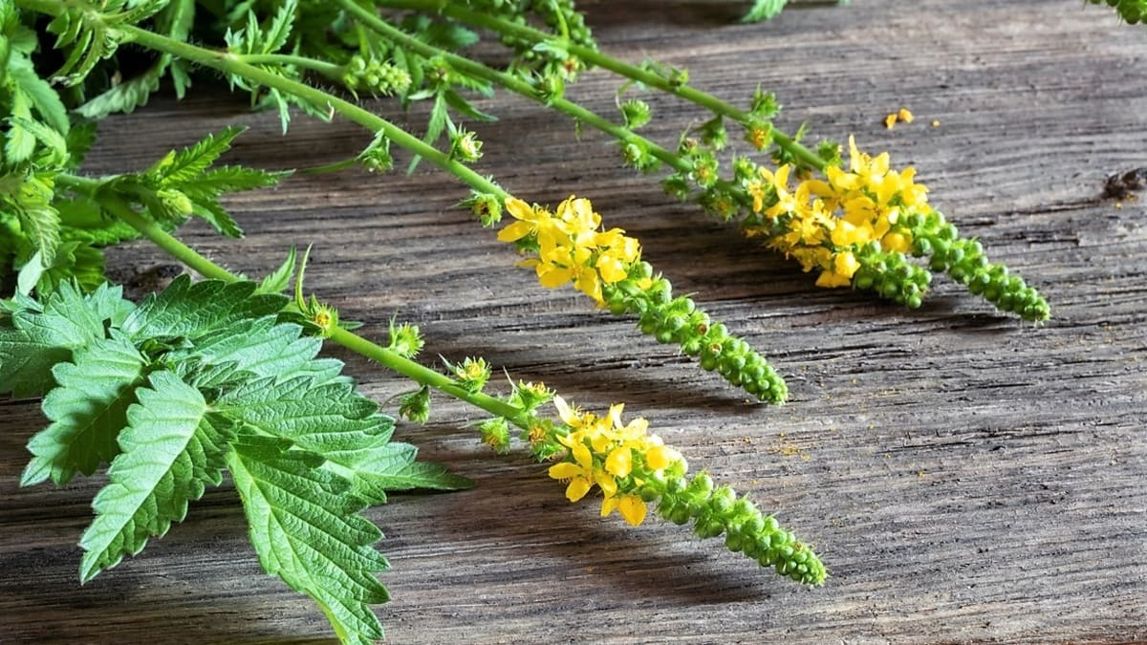
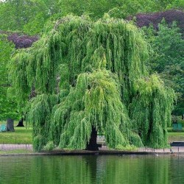
Glykosidy
Kardioaktivní glykosidy
Saponiny
Fenolické glykosidy
Kumariny
Flavonoidy
Třísloviny
Vrba - salicin

Slide 10
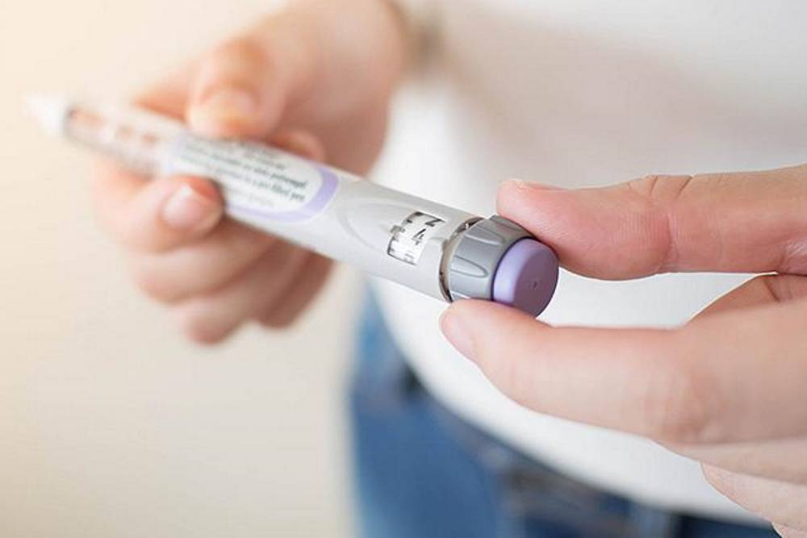
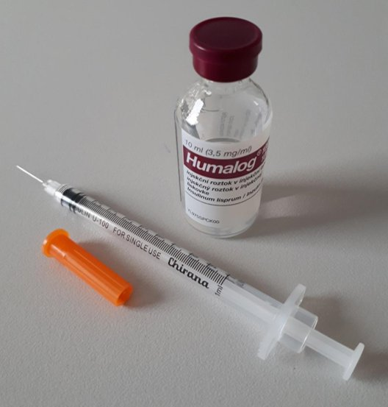
Biofarmaka
Co je to lék – NEZkreslená věda I - od 6:54

